Slide 1
2
3
Leçon 6
Angles
Tâche 8
Calculer la mesure d’un angle externe d’un polygone

Slide 4




Slide 5
Leçon 6 Angles
Tâche 5
Calculer la mesure d’un angle d’un triangle
Tâche 6
Calculer la mesure d’un angle externe d’un triangle
Tâche 7
Calculer la mesure d’un angle
d’un polygone
Tâche 8
Calculer la mesure d’un angle externe
d’un polygone
Tâche 9
Reconnaître les côtés et les angles
homologues de deux triangles congrus

Slide 6
Calculer la mesure d’un angle externe d’un polygone.
Angle externe d’un polygone.
La somme des mesures des angles externes d’un polygone.
l’élève doit être capable de :
Énoncer que la somme des mesures des angles extérieurs d’un polygone est égale à 360°.
Utiliser la relation « somme des angles extérieurs = 360° » pour calculer l’angle inconnu.
Pendant le feedback, attirer l’attention des élèves sur les erreurs fréquentes :
Les erreurs de calcul.

Slide 7
Le feedback ne doit pas être un jugement sur l’élève ni sur ses capacités
Le feedback est une opportunité d’apprentissage pour les élèves en exploitant des erreurs ou de bonnes réponses
Le feedback permet aux élèves d’être conscients des critères de réussite d’une tâche
Le feedback encourage les élèves à identifier les erreurs à ne pas reproduire, ou alors les bonnes pratiques à renforcer
Demander aux élèves de justifier leurs réponses et de verbaliser leur raisonnement
Donner des feedbacks aux élèves de manière instantanée à chaque fois que l’occasion se présente (ne pas laisser passer des erreurs)
Donner un feedback spécifique, détaillé et objectif aux élèves:
  « Voici pourquoi c’est une bonne réponse »; « Voici ce que tu as bien fait … »
  « Voici pourquoi c’est une réponse incomplète. Voici l’erreur »
Ne pas donner de feedback ou donner du feedback de manière occasionnelle seulement
Donner un feedback générique sans préciser pourquoi: « Bien »; « C’est faux » ; « Excellent »
Porter un jugement de valeur sur l’élève: « Tu es intelligent »; « Tu es paresseux »; …
S’adresser uniquement à l’élève concerné
« Banque des pratiques pédagogiques efficaces »

Slide 9
10 min

Slide 10

Bonjour! Prêts pour démarrer notre séance? Allons-y!

Slide 11
2 min

Slide 12



Qui peut me rappeler la signification de ces icônes?
Demander à 3 élèves au hasard

Slide 13
Voici la réponse,
L’enseignant incite les élèves à prendre conscience de ces comportement en classe et en dehors de la classe
Je participe activement.
Je lève la main pour participer
Je prête attention quand l’enseignant parle
Je prête attention quand d’autres camarades répondent à l’enseignant

Slide 14

Voici une situation en classe. Que remarquez-vous ? Ce comportement est-il approprié ? Pourquoi ? Que faudrait-il améliorer ou changer ?
Demander à 3 élèves au hasard en justifiant leurs réponses

Slide 15

  C’est un mauvais comportement. L’élève n’est pas attentif.
L'élève est focalisé sur des distractions et non sur la leçon.

Slide 16

  Voici le bon comportement:
L'élève doit s'efforcer de rester concentré sur les explications de l'enseignant au lieu de se laisser distraire.

Slide 18

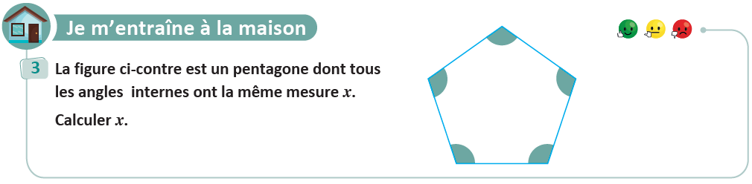
On commence par la correction de l’exercice maison de la séance précédente.
L’enseignant contrôle les réalisations d’un échantillon d’élèves avant de passer à la correction au tableau. Il fait un Rappel de définitions ou d’erreurs fréquentes etc
19

Slide 20

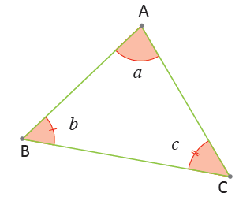

On va se rappeler la propriété sur la somme des mesures des angles interne d’un triangle
L'enseignant accorde 30 secondes de réflexion aux élèves. Ensuite, il leur demande de consigner leurs réponses sur les ardoises.
Complétez
$$a+b+c=…$$

Slide 21


Rappelez vous, la somme des mesures des angles internes d’un triangle est égale à 180°
L'enseignant affiche et explique la solution. Il donne ensuite le feedback ciblé en attirant l'attention des élèves sur les erreurs les plus fréquentes
$$180°$$
$$a+b+c=$$

Slide 22
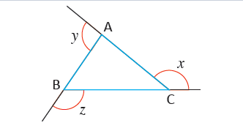
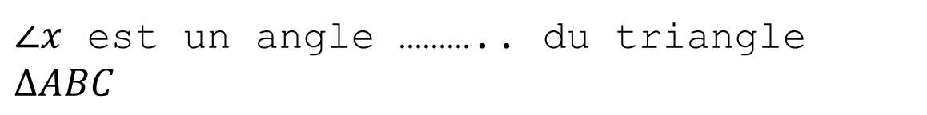
On va se rappeler certains angles.
L'enseignant accorde 30 secondes de réflexion aux élèves. Ensuite, il leur demande de consigner leurs réponses sur les ardoises.
Observez cette figure, puis complétez
$∠x$ est un angle ……….. du triangle $∆ABC$

Slide 23
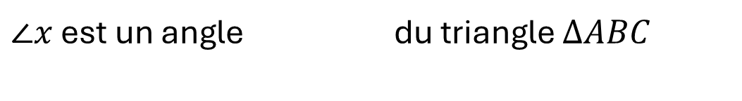
Rappelez vous, un angle externe est formé par un côté et le prolongement d’un autre côté adjacent.
L'enseignant affiche et explique la solution. Il donne ensuite le feedback ciblé en attirant l'attention des élèves sur les erreurs les plus fréquentes
$∠x$ est un angle du triangle $∆ABC$
externe

Slide 24
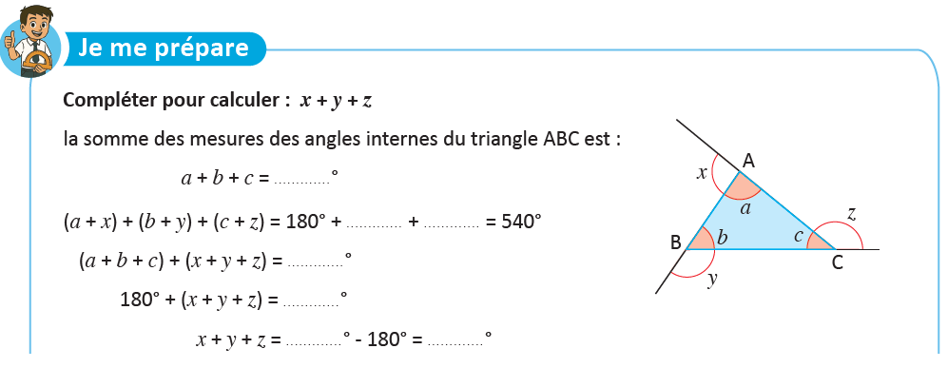
Complétez pour trouver la somme $x+y+z$ des mesures des angles externes du triangle $∆ABC:$
L’enseignant donne 30s aux élèves pour réfléchir, puis invite deux ou trois d'entre eux à répondre.

Slide 25

On utilise la somme des mesures des angles internes d’un triangle pour arriver au résultat final.
L’enseignant affiche et explique les réponses.
180
180°
180°
540
540
540
360
Conclusion: $x+y+z=$ 360$°$

Slide 26
Parfait! Rappelons la définition d’un angle externe d’un triangle: Il est formé par un côté du triangle et le prolongement d’un autre côté
L’enseignant lit la synthèse des prérequis
$∠x$, $∠y$ et $∠z$ sont des angles externes du triangle $∆ABC$

Slide 27
2 min

Slide 28

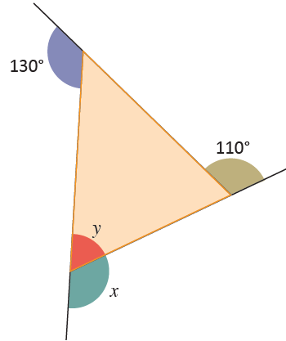
Observez la figure ci-dessous, puis exprimez vos avis
L’enseignant donne 30s aux élèves pour réfléchir, puis invite deux ou trois d'entre eux à répondre.
Comment peut-on calculer les valeurs de $x$ et $y$?

Slide 29
A la fin de cette séance, vous serez capables de
calculer les valeurs de $x$ et $y$?

Slide 30
Définitions et propriétés
2 min

Slide 31



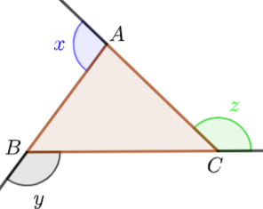




Dans la partie je me prépare nous avons vu que la somme des mesures des angles externes d’un triangle est égale à 36$0°$
L’enseignant explique qu’en rassemblant les trois angles, on obtient un tour complet, soit 360°.
$$x+$$
$$y+$$
$$z$$
$$=360°$$

Slide 32
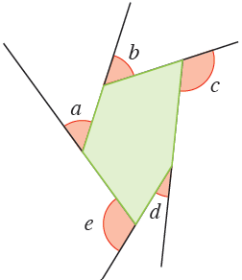
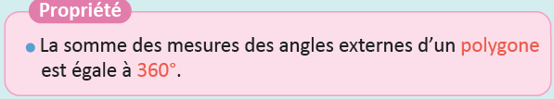






De manière générale, la somme des mesures des angles externes d’un polygone est égale à 36𝟎°.
L’enseignant explique qu’en rassemblant les cinq angles, on obtient un tour complet, soit 360°.
$$a+$$
$$b+$$
$$c+$$
$$d+$$
$$e=$$
$$360°$$

Slide 33
4 min

Slide 34
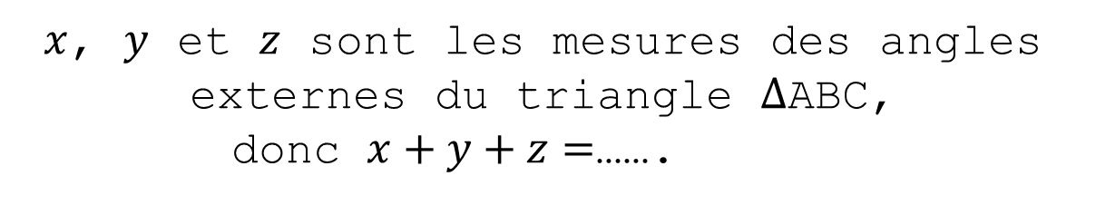
Observez la figure ci-dessous, puis complétez la propriété:
L'enseignant choisit au hasard deux élèves pour justifier oralement leurs réponses.
∆ABC est un triangle
$x$, $y$ et $z$ sont les mesures des angles externes du triangle $∆$ABC,
donc $x+y+z=$…….

Slide 35
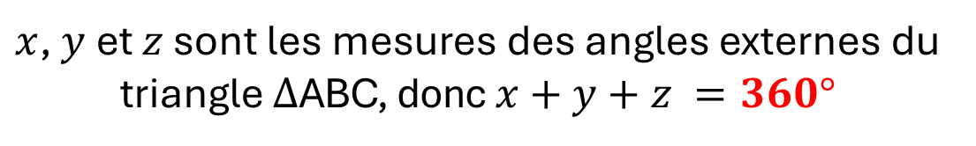
La somme des mesures des angles externes d’un polygone est égale à 360°. Un triangle est un polygone qui possède trois côté.
L'enseignant explique pourquoi.
∆ABC est un triangle
$x$, $y$ et $z$ sont les mesures des angles externes du triangle $∆$ABC, donc $x+y+z =360°$

Slide 36
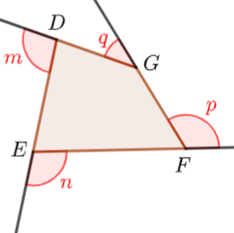
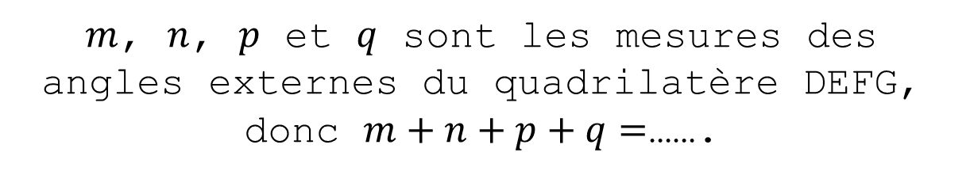
Observez la figure ci-dessous, puis complétez la propriété:
L'enseignant choisit au hasard deux élèves pour justifier oralement leurs réponses.
DEFG est un quadrilatère
$m$, $n$, $p$ et $q$ sont les mesures des angles externes du quadrilatère DEFG, donc $m+n+p+q=$…….

Slide 37
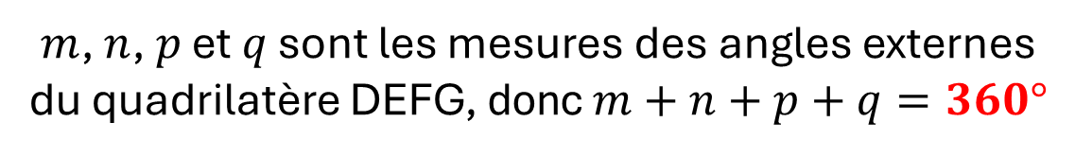
La somme des mesures des angles externes d’un polygone est égale à 360°. Un quadrilatère est un polygone qui possède quatre côtés.
L'enseignant explique pourquoi.
DEFG est un quadrilatère
$m$, $n$, $p$ et $q$ sont les mesures des angles externes du quadrilatère DEFG, donc $m+n+p+q=360°$

Slide 38
5 min

Slide 39





Maintenant, je vous montre comment utiliser la propriété précédente pour calculer les valeurs de 𝒙 et $y$:
L’enseignant se pose la question: « comment déterminer 𝑥 et $y$? »

Slide 40
11 min

Slide 41
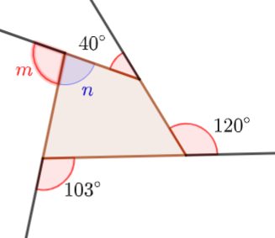
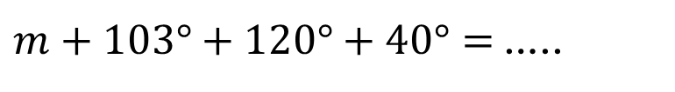
Observez la figure ci-dessous, puis complétez :
L'enseignant choisit au hasard deux élèves pour justifier oralement leurs réponses.
$m+103°+120°+40°=$ …..

Slide 42
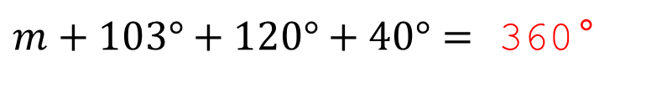
La somme des mesures des angles externes d’u polygone est égale à 360°.
L'enseignant explique pourquoi.
$m+103°+120°+40°=$ 360°

Slide 43
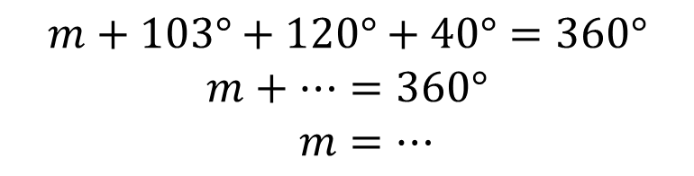
Observez la figure ci-dessous, puis complétez:
L'enseignant choisit au hasard deux élèves pour justifier oralement leurs réponses.
$$m+103°+120°+40°=360°$$
$$m+…=360°$$
$$m=…$$

Slide 44
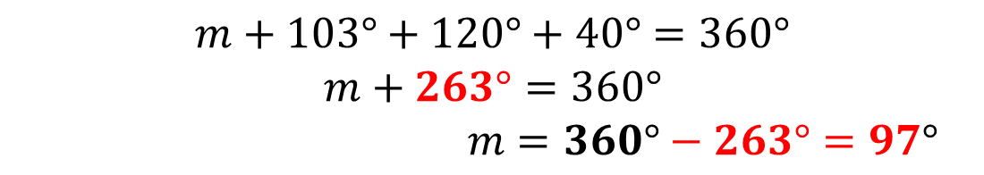
Nous remplaçons la somme 103°+120°+40° par sa valeur 263°, puis on applique la règle de calcul $a+b=c$ qui signifie
$a=c−b$
L'enseignant explique pourquoi.
$$m+103°+120°+40°=360°$$
$$m+263°=360°$$
$$m=360°−263°=97°$$

Slide 45

Observez la figure ci-dessous, puis complétez:
L'enseignant choisit au hasard deux élèves pour justifier oralement leurs réponses.
Complétez:
$$m=97°$$
$$n=…$$

Slide 46

La somme des mesures de deux angles supplémentaires est égale à 180°,
L'enseignant explique pourquoi.
$$m=97°$$
$$n=180°−97°=83°$$

Slide 48


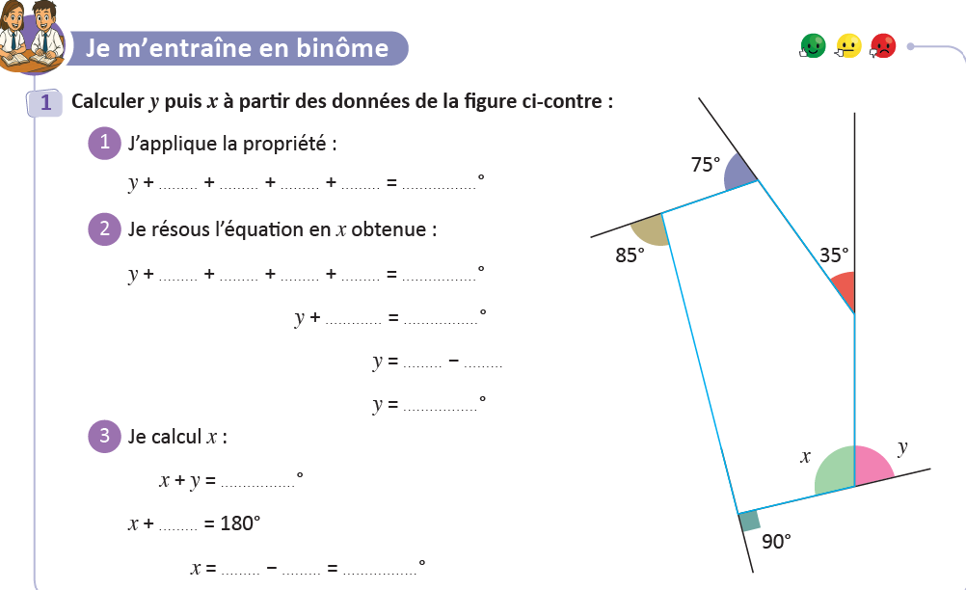

Travaillez individuellement puis discutez en binômes vos réponses.
L'enseignant accorde 2 min au travail individuel puis une minute de discussion. Il circule pour contrôler et donner des indications en cas de besoin.
$$y$$
Page 21

Slide 49




















Prenez la correction sur vos livrets.
L'enseignant accorde 2 min au travail individuel puis une minute de discussion. Il circule pour contrôler et donner des indications en cas de besoin.
$$35°$$
$$75°$$
$$85°$$
$$90°$$
$$360$$
$$y$$
$$35°$$
$$75°$$
$$85°$$
$$90°$$
$$360$$
$$285°$$
$$360$$
$$360°$$
$$285°$$
$$75$$
$$180$$
$$75°$$
$$180°$$
$$75°$$
$$105$$

Slide 50
7 min

Slide 51
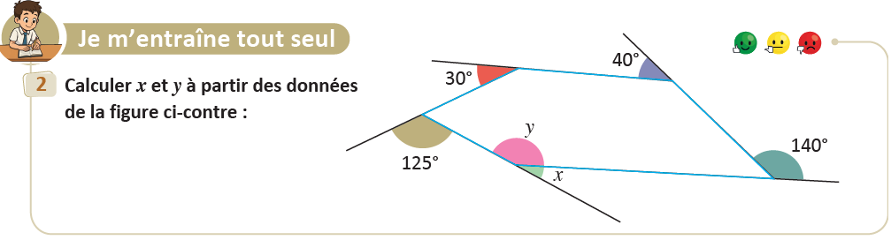
Prenez votre livret et votre crayon, puis répondez individuellement aux exercices. Vous avez 10 min
L’enseignant vérifie les productions des élèves, donne une aide individuelle en cas de difficulté et oriente les élèves ayant terminé vers le défi.
Page 21

Slide 52

Le temps est terminé. Voyons ensemble la solution des exercices.
L’enseignant accorde 5 min pour donner l’occasion aux élèves de présenter leurs productions et corrige au tableau.
Temps Écoulé

Slide 54

Qui peut me dire ce que nous avons appris aujourd’hui?
L’enseignant encourage les à exprimer ce qu’ils ont appris avec leurs propres mots

Slide 55
Dans cette séance nous avons appris comment calculer la mesure d’un angle externe d’un polygone en utilisant la propriété: la somme des mesures des angles externes d’un polygone est égale à 180°.
L’enseignant donne un rappel de la séance.

Slide 56
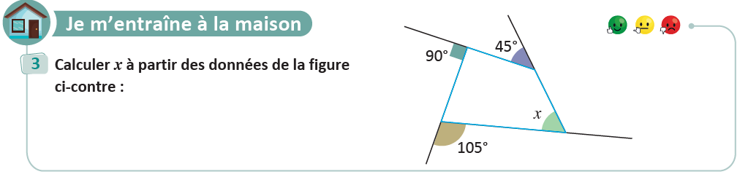
Voici l’exercice à faire à la maison pour la séance prochaine.
L’enseignant incite les élèves à faire l’exercice à la maison, puis clôt la séance..

Slide 57


C’est la fin de notre séance. N’oubliez pas de réviser votre leçon.
L’enseignant incite les élèves à faire l’exercice à la maison, puis clôt la séance..

